Slide 1
Исключения
Notes:
‹#›
‹#›

Slide 2
Рассматриваемые вопросы
Понятие исключения
Иерархия исключений
checked и unchecked исключения
Exception, RuntimeException, Error
Обработка исключений
Ключевые слова throw и throws
Лучшие практики обработки исключений
‹#›
Notes:
‹#›

Slide 3
Понятие исключения
Исключение (exception) - непредвиденные ситуация или ошибки, возникающии при выполнении программы.
Причины возникновения исключительной ситуации:
неправильные действия пользователя
нехватка ресурсов для продолжения выполнения программы
‹#›
Notes:
‹#›

Slide 4
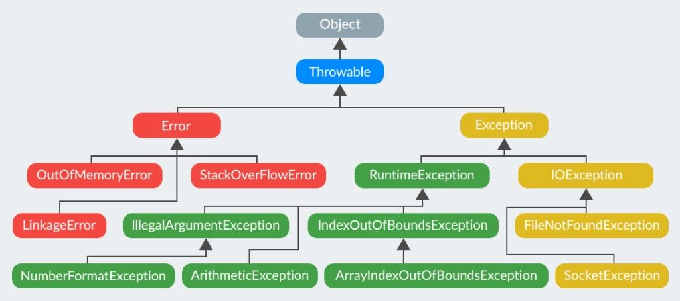
Иерархия исключений
‹#›
Notes:
‹#›

Slide 5
Иерархия исключений
Исключительный ситуации делятся на две группы:
Ошибки, проверяемые на этапе компиляции (checked). Они обязаны быть обработаны. К таким ошибкам относится класс Exception и всего наследники.
Ошибки, генерируемые во время выполнения программы (unchecked). Их обрабатывать необязательно. К таким ошибкам относятся классы Error и RuntimeException и все их наследники.
‹#›
Notes:
‹#›

Slide 6
Класс Exception
Exception - проверяемое исключением (checked).
Примеры:
CloneNotSupportedException - возникает при попытке клонирования объекта, не реализующего интерфейс Cloneable
IOException - исключение выбрасывается при некорректной работе в потоками ввода-вывода.
FileNotFoundException - ошибка при попытке чтении несуществующего файла
‹#›
Notes:
‹#›

Slide 7
Класс Exception
public class Car {
private String model;
@Override
public Object clone() throws CloneNotSupportedException {
return super.clone();
}
public static void main(String[] args) throws CloneNotSupportedException {
Car car = new Car();
car.clone();
// выбросится CloneNotsupportedException
}
}
‹#›
Notes:
‹#›

Slide 8
Класс RuntimeException
RuntimeException - наследник класса Exception. Является непроверяемым исключением (unchecked).
Примеры:
IndexOutOfBoundsException - исключение выбрасывается при попытке доступа к элементу массива или коллекции по некорректному индексу.
ArithmeticException - ошибка при выполнении арифметического вычисления (например, деление на нуль)
NullPointerException - возникает при попытке обращения к полю, методу или объекту по ссылке, равной null
NumberFormatException - строка, которая должна содержать представление числа, не отвечает этому требованию
‹#›
Notes:
‹#›

Slide 9
Класс RuntimeException
int[] array = new int[5];
System.out.print(array[6]);
// выбросится ArrayIndexOutOfBoundsException
Car car = null;
System.out.print(car.getModel());
// выбросится NullPointerException
String abc = "abc";
System.out.print(Integer.parseInt(abc));
// выбросится NumberFormatException
‹#›
Notes:
‹#›

Slide 10
Класс Error
Error - критическая ошибка, завершающая работу программы. Такие ошибки генерируются JVM и обычно связаны с переполнением памяти и сбоем системы. Такие ошибки нельзя решить программными средствами и обычно являются следствием плохого проектирование программы.
Примеры:
StackOverFlowError - переполнение стэка (область памяти в JVM, хранящая ссылки на переменные, методы и т.д.)
OutOfMemoryError - переполнение кучи (область памяти в JVM, хранящая значения переменных)
‹#›
Notes:
‹#›

Slide 11
Класс Error
StackOverFlowError
public static void main(String[] args) {
printNumber(1);
}
private int printNumber(int x) {
System.out.println(x);
return x + printNumber(x + 2);
}
OutOfMemoryError
public static void main(String[] args) {
List<Object[]> arrays = new ArrayList<>();
for (; ; ) {
arrays.add(new Object[100]);
}
}
‹#›
Notes:
‹#›

Slide 12
Обработка исключений
public static void main(String[] args) {
Car car = new Car();
Car clonedCar;
try {
clonedCar = car.clone();
} catch (CloneNotSupportedException ex) {
System.out.println(ex.getMessage());
} finally {
System.out.println(clonedCar);
}
}
‹#›
Notes:
‹#›

Slide 13
Обработка исключений
Исключения обрабатываются с помощью операторов try-catch-finally:
блок try содержит код, который потенциально может привести к исключительной ситуации
блок catch содержит тело обработки исключения. Их может быть несколько, если необходимо обработать несколько исключений одновременно по-разному. Если же несколько исключений имеют универсальную обработку, можно использовать оператор | для их перечисления
catch (CloneNotSupportedException ex | NumberFormatException)
‹#›
Notes:
‹#›

Slide 14
Обработка исключений
Исключения обрабатываются с помощью операторов try-catch-finally:
необязательный к написанию блок finally содержит код, который выполнится в независимости от того, произошло ли исключение. Блок finally обычно используется для того, чтобы закрыть открытые в блоке try потоки или освободить ресурсы (например, при работе с файлами).
‹#›
Notes:
‹#›

Slide 15
Ключевое слово throw
Если необходимо инициировать выброс того или иного исключения в программе, можно воспользоватьcя ключевым словом throw.
public class CarNotFoundException extends RuntimeException {
private String message;
public CarNotFoundException(String message) }
this.message = message;
}
}
public class CarShowroom {
private List<Car> cars;
}
‹#›
Notes:
‹#›

Slide 16
Ключевое слово throw
public class CarShowRoomService {
public boolean isCarPresent(CarShowroom carShowroom, Car car) {
if (!carShowroom.getCars().contains(car)) {
throw CarNotFoundException(String.format("Car %s not found in car showroom
%s"), car, carShowroom);
}
return true;
}
}
‹#›
Notes:
‹#›

Slide 17
Ключевое слово throws
При вызове метода, которое выбрасывает checked исключение, необходимо обработать это исключение с помощью конструкции try-catch или прокинуть его дальше по стеку вызовов с помощью ключевого слова throws.
В случае, когда исключение прокидывается дальше, ответственность по обработке исключения ляжет на следующий метод в стеке вызовов.
@Override
public Object clone() throws CloneNotSupportedException {
return super.clone();
}
‹#›
Notes:
‹#›

Slide 18
Лучшие практики обработки исключений
обрабатывать конкретные исключения вместо общих реализаций типа Throwable, Exception, RuntimeException
не перехватывать ошибки типа Error
не оставлять блок catch пустым
выбрасывая исключения, добавлять к нему пояснительное сообщение, содержащее подробности об ошибке
при обработке нескольких исключений, первым обрабатывается более конкретное. Например, NumberFormatException является дочерним классом IllegalArgumentException, поэтому первым необходимо обработать NumberFormatException.
‹#›
Notes:
‹#›

Slide 19
Спасибо за внимание!
‹#›
Notes:
‹#›
Call a subclass method with superclass reference
Compiler error
Subclass methods are not superclass methods

